Slide 1
民眾自費情形監控
與
差額負擔情形
行政院衛生署中央健康保險局
99年7月30日

Slide 2
壹、民眾自費情形監控

Slide 3
報告大綱
作業法規
常見自費情形
自費申訴處理流程
自費申訴受理統計
自費申訴作業規範
自費情形監控作業
未來努力

Slide 4
作業法規（一）
  醫療法第22條：醫療機構收取醫療費用，應開給載明收費項目及金額之收據。醫療機構不得違反收費標準，超額或擅立收費項目收費。
  全民健康保險醫療辦法第20條：保險醫事服務機構診療保險對象，有本法第35條應自行負擔之住院費用，第39條或第41條規定不給付項目或情形者，應事先告知保險對象。

Slide 5
作業法規（二）
  全民健康保險醫事服務機構特約及管理辦法第11條：保險醫事服務機構提供保險對象醫療服務，應開給保險醫療費用項目明細表及其自行負擔費用之收據，並於醫療費用收據上列印保險對象當次就醫之保險憑證就醫序號。
  全民健康保險醫事服務機構特約及管理辦法第12條：本保險給付之項目，保險醫事服務機構不得囑保險對象自費或自購藥劑、治療材料或自費檢查，且不得應保險對象之要求，提供非屬醫療所需之醫療服務並申報費用。

Slide 6
常見自費情形（一）
特約醫事服務機構向民眾收取之費用，除本保險法定門診、住院應自行負擔之費用外，常見自費類型：
  全民健康保險法第39條規定，非屬本保險給付之項目與費用（如掛號費、美容外科手術、醫師指示用藥、義齒及義眼等）。

Slide 7
常見自費情形（二）
  行政院衛生署公告部分給付項目，由病患自付差額。
項目 | 實施時間 | 健保部分給付金額 | 備註
義肢 | 84年3月1日 | 依裝置部位： 4800 元 ~68000 元
新增功能類別人工心律調節器 | 84年8月3日 | 102500 元 | 部分型號已納入全額給付
樹脂石膏繃帶 | 85年12月1日 | 依規格尺寸大小： 30 元 ~85 元 | 自98年11月1日起納入全額給付
塗藥血管支架 | 95年12月1日 | 19940 元 | 須符合傳統血管支架之適應症，始可列入部分給付
陶瓷人工髖關節 | 96年1月1日 | 依類別由 10350 元 ~63180 元 | 須符合傳統人工髖關節之使用規範，始可列入部分給付
特殊功能人工水晶體 | 96年10月1日 | 2843 元 | 須符合執行白內障手術之規範，始可列入部分給付
金屬對金屬介面人工髖關節 | 97年5月1日 | 依類別：52560元、10350元 | 須符合傳統人工髖關節之使用規範，始可列入部分給付

Slide 8
常見自費情形（三）
  健保有給付，但不符合健保給付適應症規定者。
  民眾自行要求之衛材、藥品、檢查、診療處置等（如超出額度或規定之醫療服務，包括藥量、檢驗、檢查等）。
  醫事服務機構自立名目收費（應屬健保給付範圍，但逕以個案不符施行、適應症規定等為由收費）。
  其他（如醫事服務機構規避不申請健保給付、超收部分負擔、超人次門診收費、門診改急診收費、要求民眾改自費門診等）。

Slide 9
自費申訴處理流程
案 源
親自到局
電 話
傳 真
書 信
電子郵件
線上申訴
受 理
申訴單
是否同意透露姓名
否
函請院所改善或退費
是
否
是否可以
立即處理
函請院所說明及提供病歷等資料
是
連繫院所處理
請專科醫師審查
回復申訴人/醫療院所
歸 檔

Slide 10
自費申訴受理統計
 | 92年 | 93年 | 94年 | 95年 | 96年 | 97年 | 98年 | 合計
額外收費 | 1,299 | 1,291 | 1,301 | 1,387 | 1,481 | 1,143 | 958 | 8,860
多收取部分負擔費用 | 91 | 63 | 113 | 113 | 78 | 62 | 77 | 597
合計 | 1,390 | 1,354 | 1,414 | 1,500 | 1,559 | 1,205 | 1,035 | 9,457
註：單位為件

Slide 11
自費申訴作業規範
  符合資訊公開、事先告知及開立正式收費單據等三項原則，無論屬本保險醫療給付相關規定之項目及不屬本保險醫療給付之項目。
  未事先告知及未開立正式收費單據，依全民健康保險醫事服務機構特約及管理辦法第64條規定辦理。
  涉不當收費或自立名目收費情事，依全民健康保險法第75條及全民健康保險醫事服務機構特約及管理辦法第64條等規定辦理。

Slide 12
自費情形監控作業（一）
醫療院所主動公開自費項目明細
  參據健保法相關規定及本局作業規範，特約醫療院所配合將收取自費項目公告於網路或診間供保險對象參考。
  視業務需要，賡續發布常見特約醫療院所要求病患自費項目之說明，供保險對象及特約醫療院所參循。
  落實醫療人權中「知的權利」，持續推動資訊公開化、透明化，以發揮全民共同監督機制。

Slide 13
自費情形監控作業（二）
持續健全民眾自費申訴管道
  透過各種管道對外宣傳，健保給付已足夠照護民眾的醫療需要，對於新藥及新特材均已逐年編列經費支應，如民眾對於醫院收費有疑義，可要求醫院提供收費明細，如仍有疑惑，可洽本局或本局當地分區業務組。
  強化申訴管道，提供多元化媒介平台－親臨、電話、電子郵件或投書等方式。

Slide 14
未來努力
醫療自費項目資料，無法從健保給付申報平台得知，亦不易於民眾端收集。
本局99年度已公開徵求「建立民眾自費醫療監控模式」委託研究計畫，請研究單位蒐集國外健康保險制度對民眾自費部分監測之機制及模式，提出適用於台灣全民健保之自費監控模式。本局將參據計畫執行成果及專家學者意見，建立民眾自費醫療監控模式。

Slide 15
貳、全民健保特殊材料
部分給付實施情形
15
Notes:
15

Slide 16
目前健保特材部分給付實施項目
16
Notes:
16

Slide 17
健保特材部分給付之實施依據
中央健康保險局95年11月2日健保藥字第0950029437-B號公告「全民健康保險醫事服務機構提供部分給付項目之作業原則」
目的：為辦理行政院衛生署依全民健康保險法第三十九條第十二款之公告項目。該作業原則包括：
  作業程序(事前充分告知)
  資訊公開
  未符規定處理方式
  部分給付項目納入健保給付之途徑及作業
17
Notes:
17

Slide 18
健保特材部分給付之作業原則
作業程序(事前充分告知)
  保險醫事服務機構應於該實施項目手術或處置前，充分告知病患或家屬使用之原因、應注意事項及須自行負擔金額等。
  實施部分給付項目，應完整填寫中央健康保險局所訂同意書後，一份交由病患保留，另一份則保留於病歷中。
18
Notes:
18

Slide 19
健保特材部分給付之配套措施
資訊公開
  保險醫事服務機構應將現行健保給付同類項目及部分給付項目之廠牌及產品性質（含副作用、禁忌症及應注意事項等），提供民眾參考。
  保險醫事服務機構應將其所進用部分給付品項之廠牌、收費標準等相關資訊置於醫院之網際網路、明顯易見之公告欄或相關科別診室門口，以供民眾查詢。
19
Notes:
19

Slide 20
特材列入部分給付之流程
20

Slide 21
部分給付納入健保給付程序
21

Slide 22
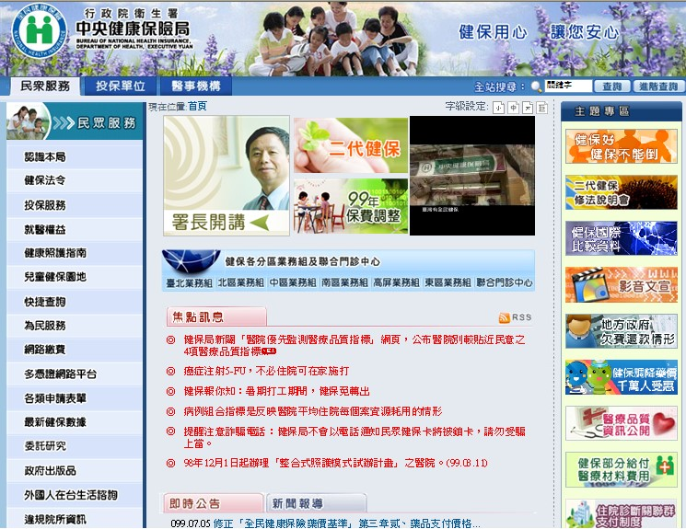
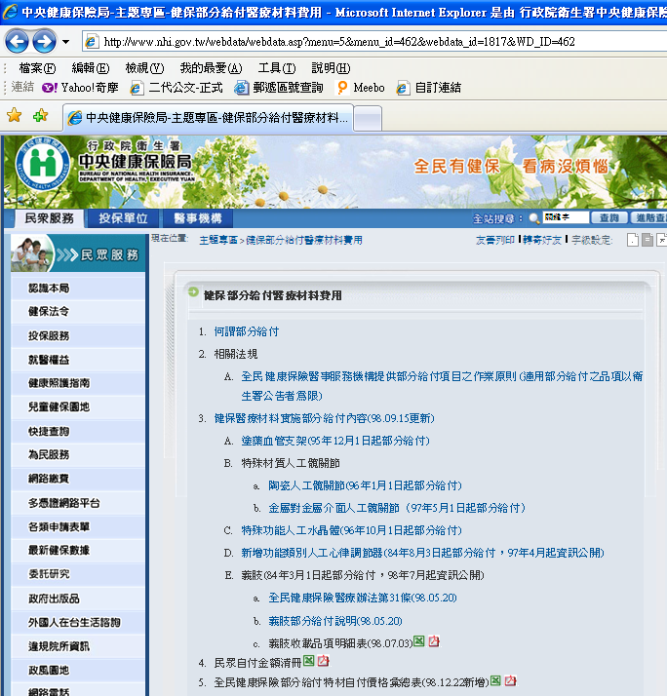
22

Slide 23
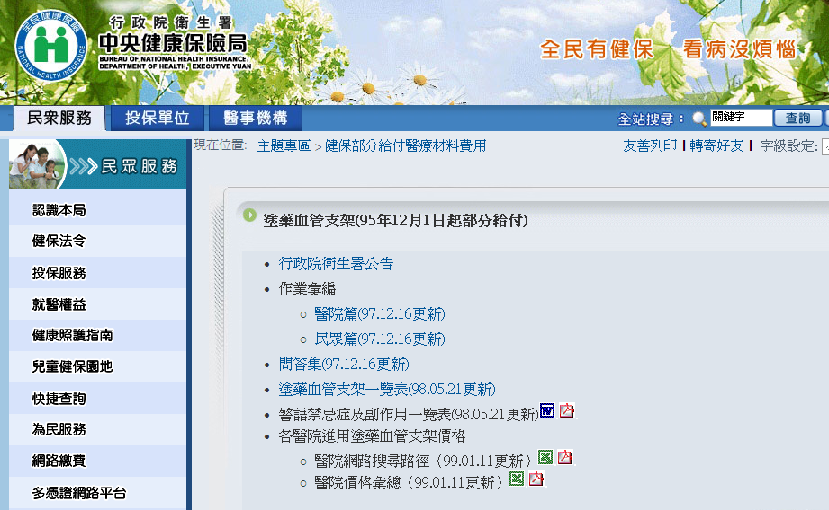
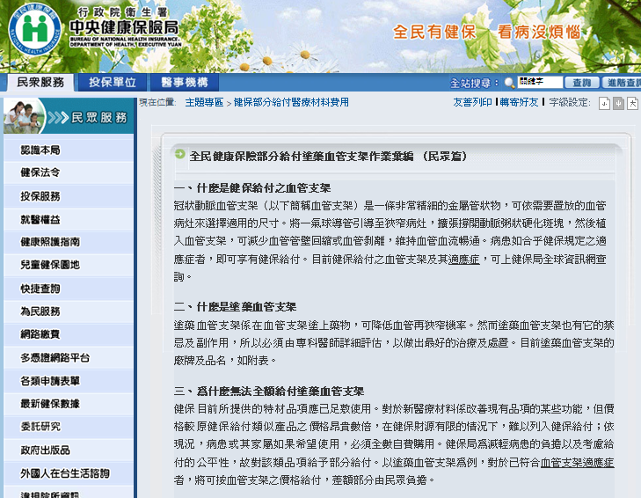
23

Slide 24
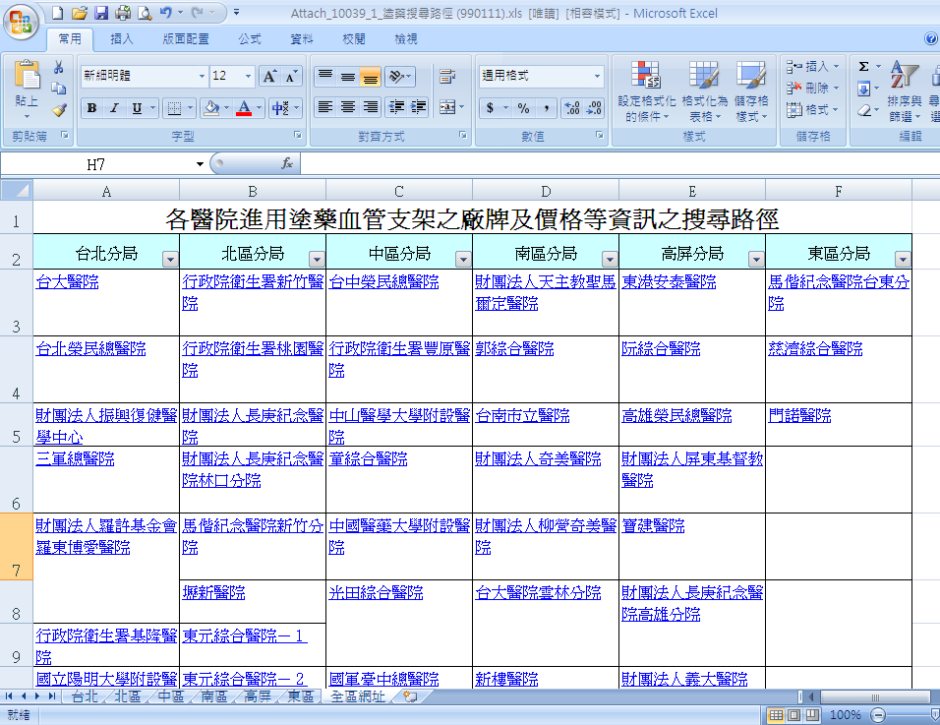
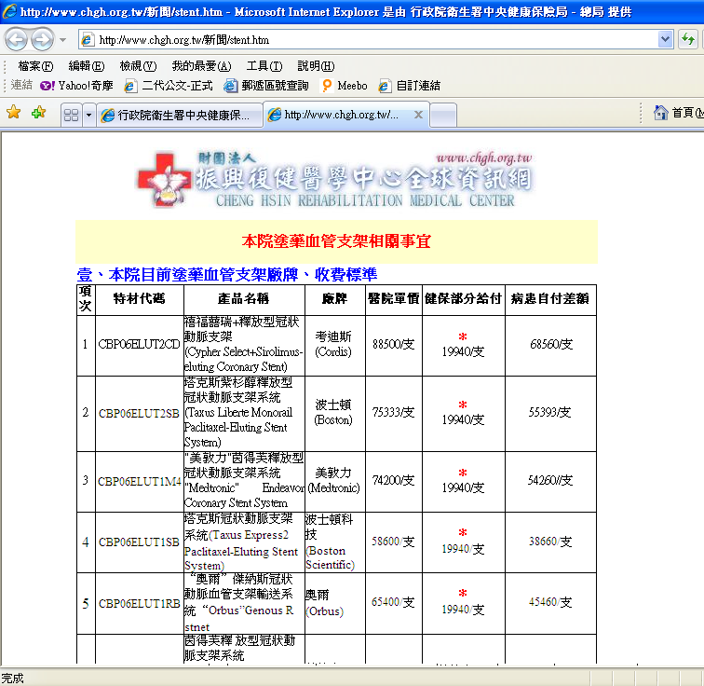
24

Slide 25
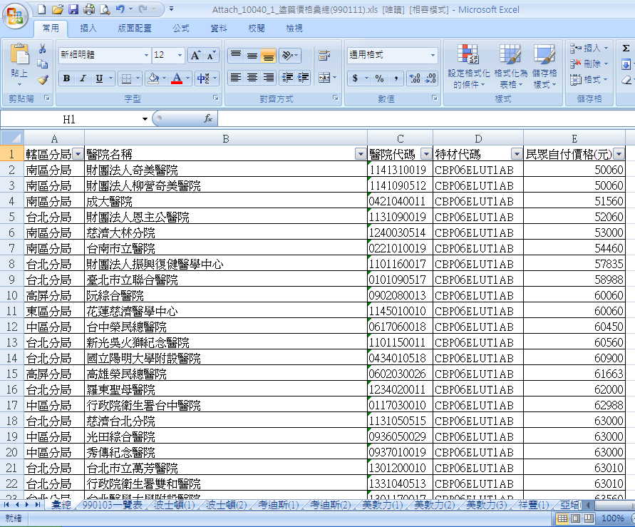
25

Slide 26
民眾自費相關規定
醫療法
  第二十一條：醫療機構收取醫療費用之標準，由直轄市、縣（市）主管機關核定之。
  第二十二條第二項：醫療機構不得違反收費標準，超額或擅立收費項目收費。
  第一百零三條：有第二十二條第二項之情形者， 處五萬元以上二十五萬元以下罰鍰。
26
Notes:
26

Slide 27
函請各縣市衛生局處理 (1)
97年12月24日：行政院衛生署函各縣市衛生局略以，鑑於對健保實施部分給付之項目，各醫療機構間差額負擔價格差異過大，爰請各縣市衛生局督導轄區醫療機構確實依醫療法第21條及第22條之規定收取醫療費用，並請協助加強查核，同時將查核結果轉知健保局及副知衛生署。
97年12月16日：本局函請行政院衛生署轉知各縣市衛生局，可由本局全球資訊網查詢各醫療院所進用部分給付特材項目之民眾自付價格。
27
Notes:
27

Slide 28
函請各縣市衛生局處理 (2)
98年3月4日：本局函請各縣市衛生局進行瞭解各醫療院所實際購買價格、加成比率，以及各醫療院所對於相同品項自費價格差異過大之理由並輔導縮小差距等，並請其將查核結果函知本局及副知行政院衛生署。
98年8月25日：本局統計網站現有資料，對於較平均值高5%之項目，函請衛生署轉知各縣市衛生局處理。
98年11月3日及99年5月20日：因未接獲衛生局回復資料，兩度函請行政院衛生署轉各縣市衛生局儘速回復查處自費情形之結果。
28
Notes:
28

Slide 29
各縣市衛生局回覆處理情形 (1)
回覆情形：已回覆者18個縣市衛生局，未回覆者7個縣市 衛生局（宜蘭縣、苗栗縣、台中縣、嘉義縣、高雄縣、屏東縣、澎湖縣）。
處理原則：
  按進價加50%為上限：台南市。
  按進價加20%為上限：高雄市、台中市、新竹市。
  按進價加15%為上限：台北市、台北縣、基隆市、雲林縣、、嘉義市。
  未訂定：桃園縣、新竹縣。
29
Notes:
29

Slide 30
各縣市衛生局回覆處理情形 (2)
處理情形：
  處分違規院所：高雄市。
  經查核後已降價：新竹縣、南投縣、台中市、彰化縣、花蓮縣、台東縣、台南市。
  已完成或將積極進行改善：台南縣、台南市。
  經查察皆符合規定：基隆市、新竹市、雲林縣、嘉義市、金門縣。
  函請醫療院所應依規定辦理：台北市、台北縣、桃園縣。
30
Notes:
30

Slide 31
部分給付義肢占率
註：1.義肢自84年3月1日起實施部分給付。
2.98年7月1日起，區分為健保給付及部分給付等二類代碼。
31

Slide 32
特殊功能心律調節器占率
註：1. 特殊功能心律調節器自84年8月3日列為部分給付，並自97年4月， 各院所收取之差額，須公開於網際網路。
2.自98年1月起，因部份特殊功能心律調節器之市場售價，業接近健
保一般功能心律調節器，故將部分特殊功能心律調節器之型號，
納入健保全額支付(以一般功功能心律調節器價格支付)，故部分
給付之特殊功能心律調節器佔率大幅下降。
32
Notes:
32

Slide 33
塗藥血管支架占率
註：1.塗藥血管支架自95年12月1日部分給付。未納入部分給付前，塗藥血 管支架自費量初步向廠商調查，約占總血管支架之30-40%。
2.塗藥血管支架納入部分給付後，塗藥血管支架約占36-37%，呈現穩 定，且與原未實施部分給付之自費市場比率相當。
33
Notes:
33

Slide 34
特殊功能人工水晶體占率
註：特殊功能人工水晶體自96年10月1日部分給付。
34
Notes:
34

Slide 35
陶瓷髖關節&金屬對金屬髖關節之占率
註：1.陶瓷人工髖關節自96年1月1日部分給付，金屬對金屬介面人工
髖關節自97年5月1日部分給付。
2.陶瓷人工髖關節97年占率7.87%，98年7.70%；金屬對金屬介面
人工髖關節97年占率4.39%，98年7.90%。
35
Notes:
35

Slide 36
資訊公開成效
塗藥血管支架：民眾自付金額平均調降約10%。
新增功能類別人工心律調節器：民眾自付金額平均降幅約10% ，且部分品項已降至免付差額。
36
Notes:
36

Slide 37
民眾自付金額變化-塗藥血管支架(A品項)
37
Notes:
37

Slide 38
結 論
使用部分給付之特材占率與實施前差異不大，顯示並未因實施部分給付而過度誘發需求。
將部分給付列入管理，資訊更為公開，民眾自付價格降低。
針對部分給付品項如已降價，則可考量列入健保給付。雙腔型心律調節器部分型號自98年1月1日起納入全額給付，使其部分給付占率由45%降為26% 。故實施部分給付可有效引進高科技醫療器材。
38
Notes:
38

Slide 39
敬請指教
Notes:
39

Slide 40
民眾自付費用之各縣市處理原則
縣市衛生局 | 處 理 原 則
台北市 | 材料費為按進價加15％
台北縣 | 材料費為按進價加15％
基隆市 | 材料費按進價加15％為上限
新竹縣 | 未訂
桃園縣 | 未訂
台中市 | 按進價加0-20％
雲林縣 | 藥材收費（特殊用藥及材料費）不得超過進價加15％
嘉義市 | 按進價加5-15％
高雄市 | 材料費按進價加20％
台南市 | 1000元以上特材上限為進價之1.5倍
新竹市 | 按進價加0-20％為收費標準
40

Slide 41
各縣市衛生局處理情形（一）
民眾自付費用各縣市處理情形（1）
縣市衛生局 | 處 理 情 形
台北市 | 函請所轄醫事機構應按「材料費為按進價加15％」辦理。另對高於平均價5%者，應依前揭特材之進價成本、加成比率及健保部分給付金額，確實核算得收取自費金額之上限，並依上開規定收取費用，以維護自身權益。
台北縣 | 函請所轄醫事機構應按「材料費為按進價加15％」，違者將依超額收費論處。
金門縣 | 該縣醫療院所並無高於5%之品項，將適時輔導。
基隆市 | 經查察目前基隆市醫療院所皆符合「進價加15%上限」之收費標準。
桃園縣 | 函知桃園縣醫師公會轉知所屬會員：應依醫療法規定皆須先向該衛生局核備收費標準，始可收取自費。違者將依醫療法之規定議處。
41

Slide 42
民眾自付費用各縣市處理情形（2）
縣市衛生局 | 處 理 情 形
雲林縣 | 經請3家醫療院所說明：2家未進用部分給付品項，1家未違反醫療法之規定，並請其考量降低民眾自費價格。
嘉義市 | 核定署立嘉義醫院等7家醫療院所，按進價加5-15％。
台南縣 | 經查相關醫療院所已改善完成。
高雄市 | 經查核8家醫療院所，除1家醫院違反收費標準，依醫療法第22條第2項處分外，其他7家未違反收費標準。
台東縣 | 經查署立台東醫院之特殊功能水晶體業於981120調降收費。
南投縣 | 埔里基督教醫院、竹山秀傳醫院及南基醫院等3家均已調降訂價。
42

Slide 43
民眾自付費用各縣市處理情形（3）
縣市衛生局 | 處 理 情 形
台中市 | 經函請醫療院所15家應按進價加0-20％，其回復情形略以：已降價者4家，將依上開規定辦理者9家，暫停進用或未進用者2家。
新竹市 | 經查核3家醫院，係按進價之10%~15%。
花蓮縣 | 經查核2家醫院之5項部分給付品項，均已調降自費價格，平均調為12.48%。
彰化縣 | 經函請醫師公會協調各院計有彰化基督教醫院等7家醫院調降收費，平均調幅為12.89%。
連江縣 | 該縣並無部分給付特材。
新竹縣 | 經查察轄區超過平均價5%之2家醫院，均已修正收費，平均調幅為23.18%。
台南市 | 經函請10家院所說明：降價者1家，積極進行改善者2家，未超過上限者5家，未使用者2家。
43
Notes:
43

